Slide 1

Upper layer OSI

Slide 2
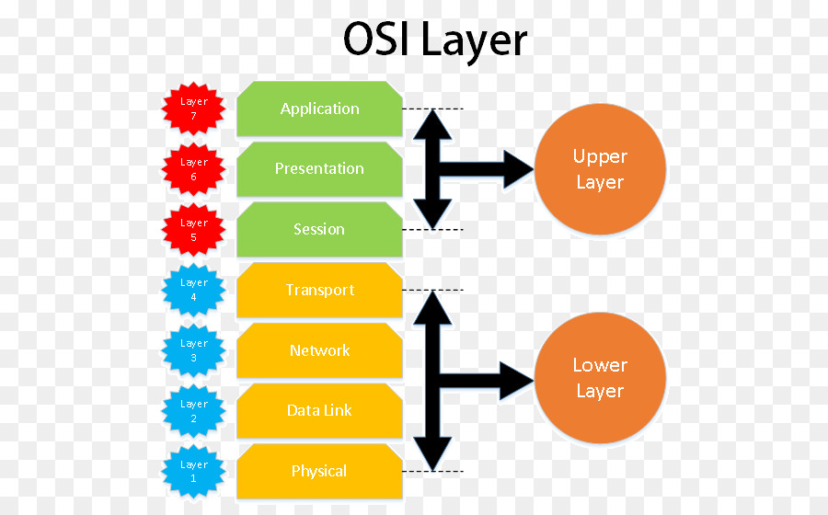
Application, presentasion and session

Slide 3

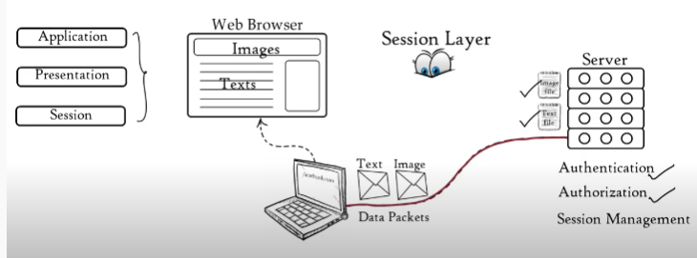
web browser
Your web browser performs all functions of session, presentation and application layer

Slide 4
Session layer

Slide 5
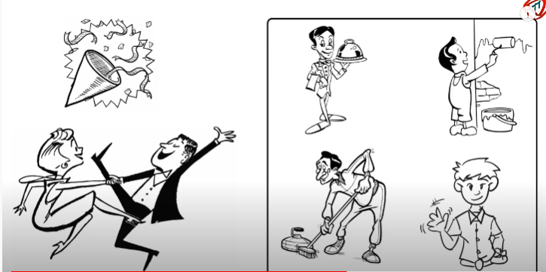
Session layer
Helper will help you in setting up, assisting, cleaning and than closing the party
Same is the case with session layer
Session layer help in setting up and manging connections enabling sending and receiving of data followed by termination of connections or session

Slide 6
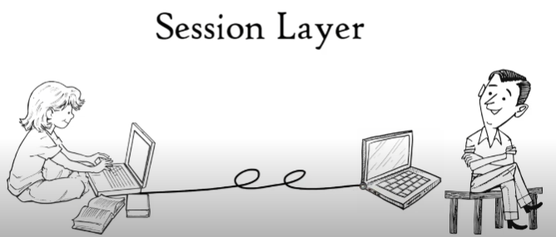
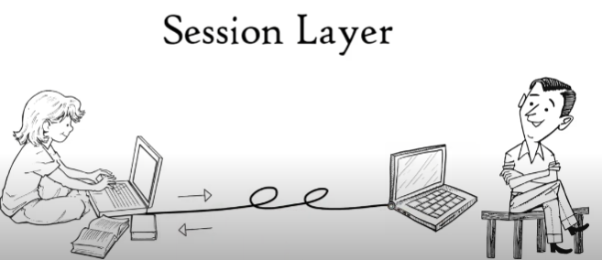
Session layer
It is responsible for beginning, maintaining & ending the communication between two devices, which is called session
This includes the control and management of multiple bi-directional messages using dialogue control.
It also synchronizes dialogue between two hosts' presentation layers and manages their data exchange.

Slide 7
Session Layer
Functions of Session Layer:
Establishment, maintaining and ending a session:  Sends SYN packet – establish request
Receives ACK & SYN- established  To end – Sender sends ACK
Dialog Control: The session layer allows two systems to enter into a dialog.
Synchronization: Allows a process to add checkpoints to a stream of data.

Slide 8
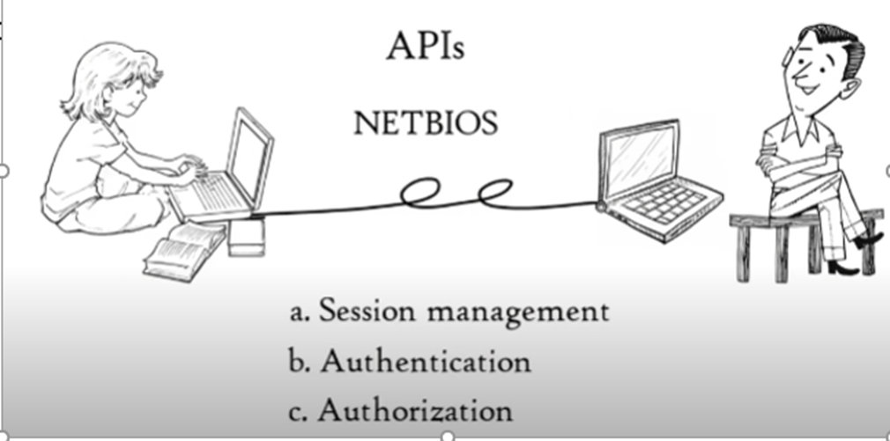
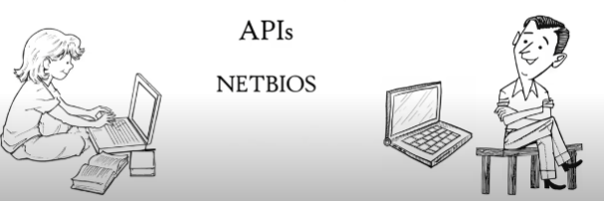
Session Layer
NETBIOS or Network Basic Input/output System is an example of APIs which allows applications on different computer to communicate with each other

Slide 9
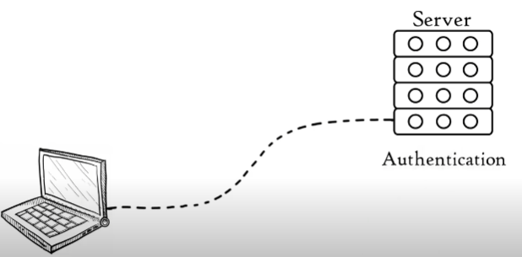
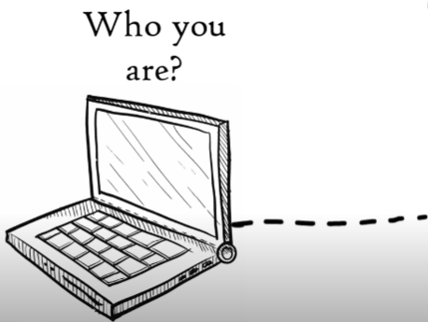
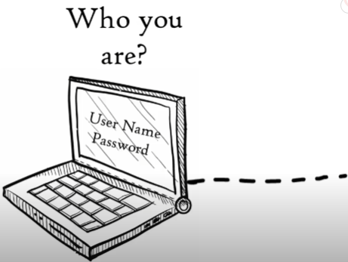
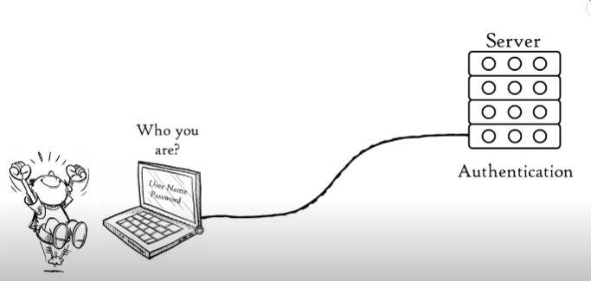
authentication
Just before a session or connection is established with a server, server performs a funcsion called authentication
Authenticationis the process of verifying, who you are ? For this, server uses a
Once entered user name and password are matched, a session or a connection is established between your computer and the server
Now, you can upload or download required files

Slide 10
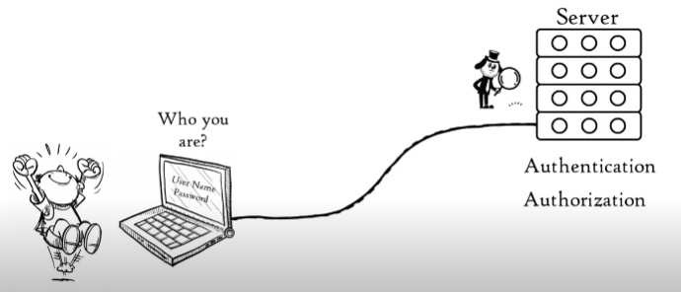
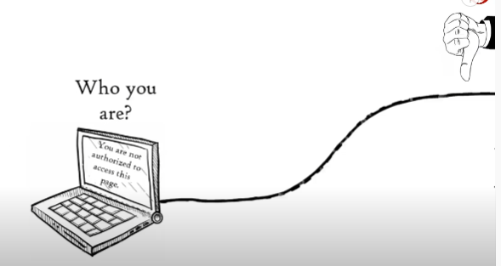
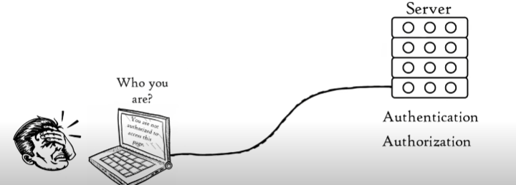
authorization
After authenticating the user, authorization is checked
Authorization is the process used by server to determined if you have permission to access a file
If not, you will get a message saying, you are not authorized to access this page
Both of these functions, authentication and authorization, are performed by session layer
The session layer keeps a track of the files being downloaded. For example, a web page contain text, images, etc

Slide 11
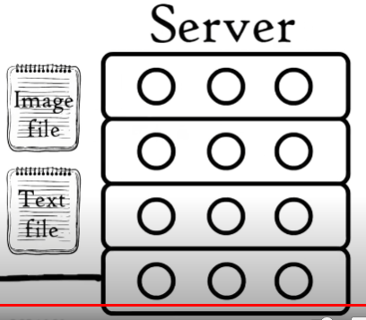
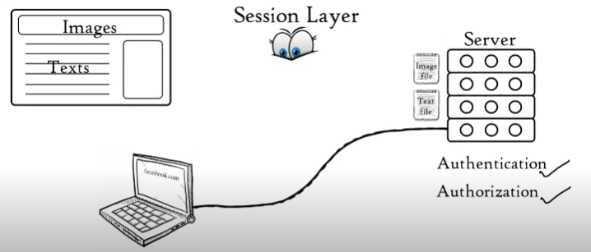
Session management
These text and images are stored as separate files on the web server
When you request for a website in your web browser, your web browser open a separate

Slide 12
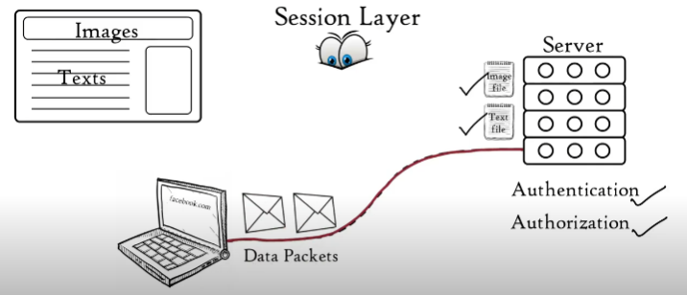
session management
Browser, that is, session layer helps in session management
These files are received in the form of data packets
Session layer keeps a track of which data packet belongs to which file, either text file or image file, and track where the received data packet go, in this case, it goes to web

Slide 13
Presentation layer

Slide 14
Presentation Layer:
This layer is concerned with the syntax and semantics of the information exchanged between two systems
Lapisan presentasi menerima data dari lapisan aplikasi (data berupa karakter dan angka)

Slide 15
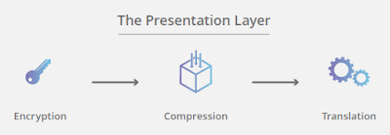
Functions of Presentation Layer
Data Translation
Data Encryption
Data Compression

Slide 16
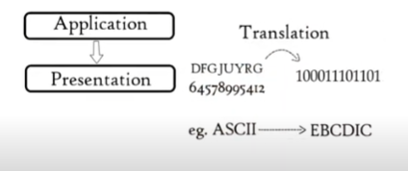
Presentasion layer
Data Translation: Encoding and Decoding Sender to Common format on Sending side Common to Receiving format on Receiver side
Contoh:
Lapisan presentasi mengonversi karakter dan angka ini menjadi biner yang dapat dimengerti mesin → Konversi kode ASCII ke EBCDIC.

Slide 17
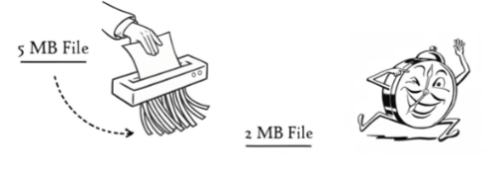
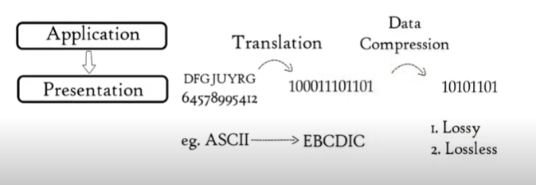

Presentasion layer
Data Compression: Data compression reduces the number of bits contained in the information
Sebelum data ditransmisikan, lapisan presentasi mengurangi jumlah bit yang digunakan untuk mewakili data asli
Proses pengurangan bit ini disebut kompresi data dan bisa lossy atau lossless.
Kompresi data mengurangi jumlah ruang yang digunakan untuk menyimpan file asli. karena ukuran file berkurang, data dapat diterima di tempat tujuan dalam waktu yang sangat singkat

Slide 18
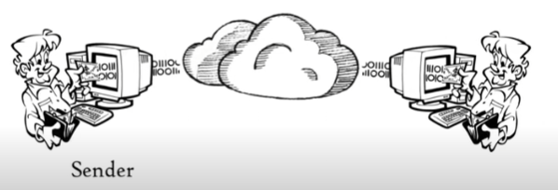
Presentasion layer
Enkripsi dan diskripsi
Untuk meningkatkan keamanan, sebelum transmisi, data dienkripsi
Di sisi pengirim, data dienkripsi dan di sisi penerima, data didekripsi
SSL (secure socket layer) digunakan di lapisan Presentasi untuk Enkripsi dan Dekripsi
Data Encryption: For security and privacy purpose.

Slide 19
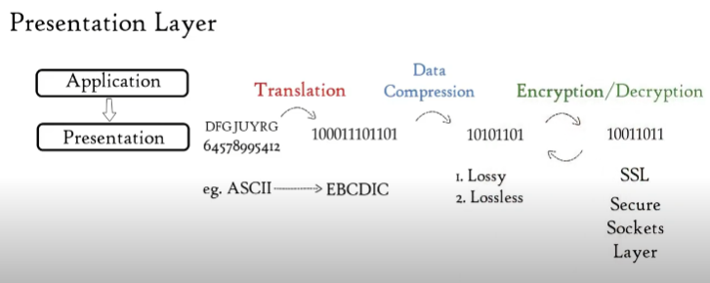
Presentasion layer

Slide 20
Application layer

Slide 21
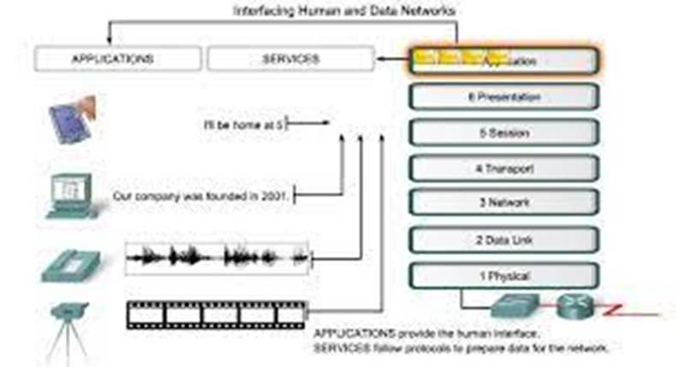
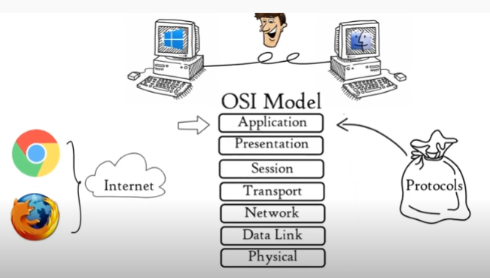
Application layer
application layer merupakan lapisan OSI Layer yang menyediakan interface atau antar muka antar aplikasi yang digunakan untuk melakukan komunikasi di dalam jaringan, dan kemudian membantu mengirimkan dan menerima pesan yang dikirimkan di dalam jaringan tersebut

Slide 22
FUNGSI DARI APPLICATION LAYER
Sebagai alat pengumpul informasi dan data yang dikirimkan melalui jaringan
Sebagai user interface dalam menampilkan data dan informasi
Memastikan bahwa perangkat penerima diidentifikasi, dapat dihubungi dan siap menerima data.
Memungkinkan (jika perlu) otentikasi terjadi antar perangkat untuk lapisan keamanan tambahan.
Memastikan antarmuka komunikasi yang diperlukan ada. Misalnya, apakah ada antarmuka Ethernet atau Wi-Fi di komputer pengirim?
Memastikan persetujuan di kedua ujungnya tentang prosedur pemulihan kesalahan, integritas data, dan privasi.
Menentukan aturan protokol dan syntax data pada level aplikasi.
Menyajikan data di sisi penerima ke aplikasi pengguna.

Slide 23
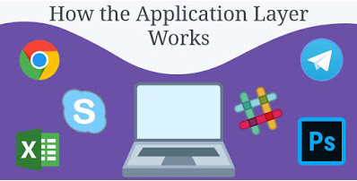
Application layer
Lapisan aplikasi, memfasilitasi interaksi antara program atau aplikasi dan jaringan.
menyediakan interface atau antar muka antar aplikasi yang digunakan untuk melakukan komunikasi di dalam jaringan, dan kemudian membantu mengirimkan dan menerima pesan yang dikirimkan di dalam jaringan tersebut
application layer akan menerima perintah dari usernya, dengan bantuan aplikasi atau software tertentu untuk mengirimkan suatu pesan atau data ke komputer lainnya.

Slide 24
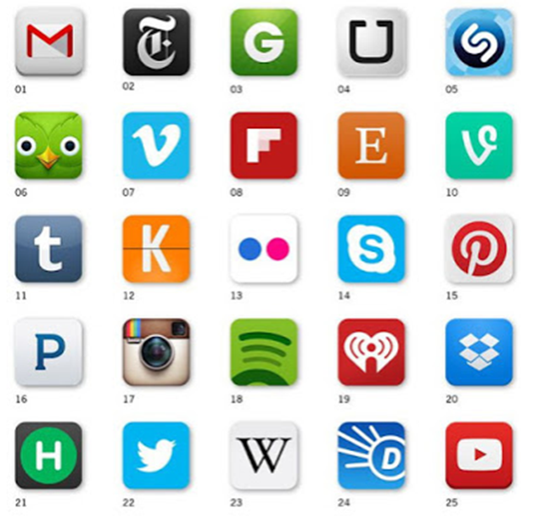
Application layer
aplikasi jaringan adalah aplikasi komputer yang menggunakan internet seperti Google Chrome, Firefox, Outlook, Skype dll

Slide 25
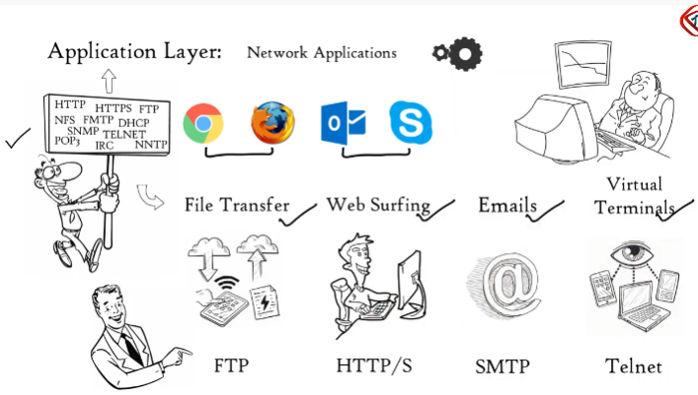
Application layer
semua aplikasi jaringan termasuk Outlook, Skype dll, semuanya bergantung pada protokol lapisan aplikasi untuk dapat berfungsi.
Protokol ini membentuk dasar untuk berbagai layanan jaringan seperti Transfer file, penjelajahan Web, Email, Terminal virtual, dll.
Transfer file dilakukan dengan bantuan protokol FTP
Penjelajahan web dilakukan dengan bantuan HTTP atau HTTPS
Email, menggunakan protokol SMTP
terminal Virtual menggunakan TELNET

Slide 26
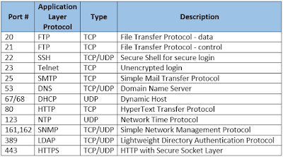
program yang bekerja dengan menggunakan layer applikasi (application layer)

Slide 27
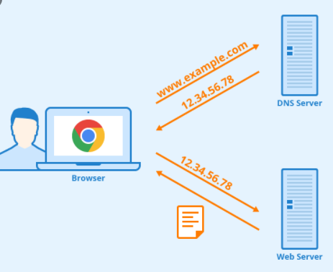
DNS (Domain Name System) Protocol
DNS adalah distribute database system yang digunakan untuk pencarian nama komputer (name resolution) di jaringan yang mengunakan TCP/IP.
DNS membantu memetakan host name sebuah komputer ke IP address.
Keunggulan DNS : mudah, konsisten, dan simple.
DNS didistribusikan menggunakan satu set server untuk menyelesaikan nama-nama yang terkait dengan alamat nomor.
Port : UDP Port 53 atau TCP Port 53
Contoh Layanan : web browser, e-mail
www.cisco.com dengan alamat numerik 198.133.219.25
Misalkan, Anda ingin mengakses Google. Tidak perlu menulis 172.217.0.142 ke dalam address bar, Anda tinggal memasukkan alamat Google.com.

Slide 28
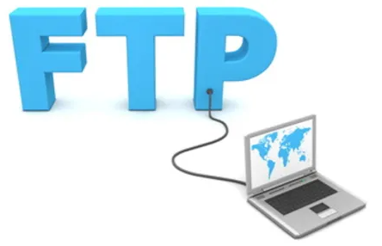
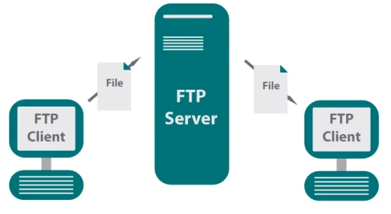
FTP (File Transfer Protocol)
File Transfer Protocol (FTP) adalah dari suatu protokol jaringan yang digunakan untuk kegiatan saling menukar data atau file dengan menggunakan perantara TCP koneksi.
FTP berfungsi untuk melakukan pengunduhan (download) dan penggugahan (upload) berkas-berkas komputer antara klien FTP dan server FTP.
Port : TCP port 20 dan 21

Slide 29
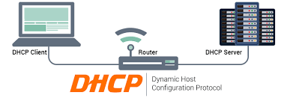
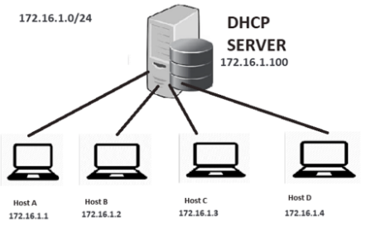
DHCP (Dynamic Host Configuration Protocol)
DHCP adalah protokol yang berbasis arsitektur client/server yang dipakai untuk memudahkan pengalokasian alamat IP dalam suatu jaringan.
DHCP bersifat stand-alone, sehingga jika dalam sebuah jaringan terdapat beberapa DHCP server, basis data alamat IP dalam sebuah DHCP Server tidak akan direplikasi ke DHCP server lainnya, artinya DHCP tersebut berbenturan, karena potokol IP tidak mengizinkan 2 host memiliki IP yang sama.
fungsi DHCP:
Jika DHCP dipasang di jaringan lokal, maka semua komputer yang tersambung di jaringan akan mendapatkan alamat IP secara otomatis dari server DHCP.
Memberikan framework untuk disampaikan kepada client yang berisikan informasi tentang konfigurasi jaringan.
Port UDP 67 : untuk komunikasi dari klien ke server
Port UDP 68 : dari server ke klien.

Slide 30
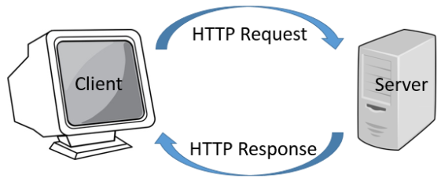
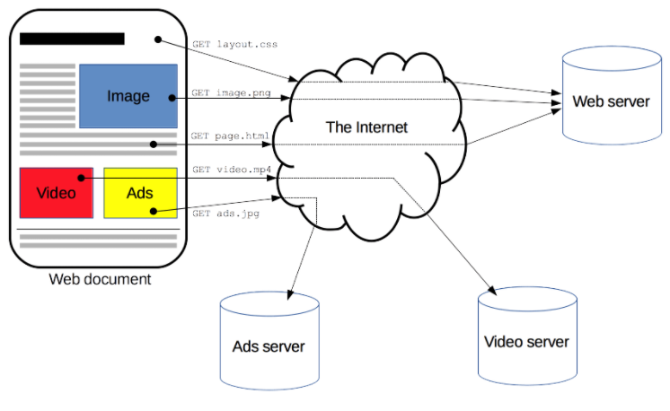
HTTP (Hypertext Transfer Protocol)
HTTP adalah protokol yang dipergunakan untuk mentransfer dokumen dalam World Wide Web web browser, yang berfungsi untuk menjawab antara client dan server, dan membuat hubungan TCP/IP ke port tertentu di host yang jauh.
Sebuah server HTTP yang mendengarkan di port tersebut menunggu client mengirim kode permintaan (request).
Port HTTP : 80

Slide 31
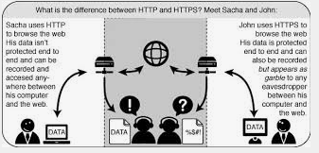
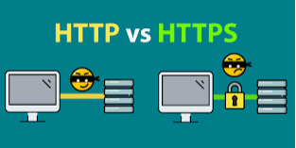
HTTPS
HTTPS adalah versi aman dari HTTP
HTTPS menyandikan data sesi menggunakan protokol SSL (Secure Socket layer) atau protokol TLS (Transport Layer Security).
HTTPS melakukan enkripsi informasi antara browser dengan web server yang menerima informasi, dan memberikan perlindungan yang memadai dari serangan eavesdroppers (penguping), dan man in the middle attacks.
Port HTTPS : 443

Slide 32
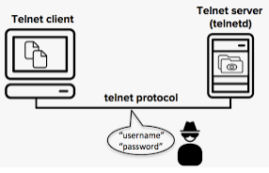
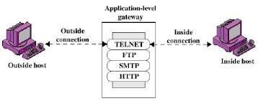
Telnet (Telecommunications Network)
Telnet adalah program yang memungkinkan komputer kita menjadi terminal dari komputer lain di INTERNET.
Telnet memungkinkan kita untuk masuk (log in) sebagai pemakai komputer jarak jauh dan menjalankan program komputer layanan yang ada dikomputer tersebut.
Port : Port 23
Telecommunications Network fungsinya yaitu:
digunakan untuk berkomunikasi dengan komputer dari jarak jauh,
melakukan kendali konfigurasi dari jarak jauh (remote).

Slide 33
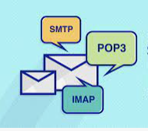
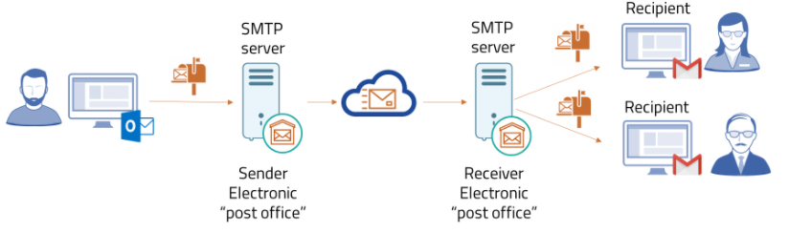
Simple Mail Transfer Protocol (SMTP)
SMTP (Simple Mail Transfer Protocol) merupakan salah satu protokol yang umum digunakan untuk pengiriman surat elektronik (e-mail) di Internet.
SMTP berfungsi untuk mengirimkan pesan-pesan e-mail dari e-mail klien ke e-mail server, mengirimkan e-mail kepada lokal account, dan menyiarkan ulang e-mail antara server-server SMTP.
Pada dasarnya email yang dikirim oleh SMTP server akan ditampung sementara oleh komputer server untuk dikirim ke komputer server tujuan.
Port : TCP port 25
Contoh Layanan : E-Mail

Slide 34
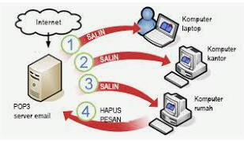
POP3 (Post Office Protocol version
POP3 (Post Office Protocol version 3) sesuai dengan namanya merupakan protokol yang digunakan untuk pengelolaan mail.
POP3 berfungsi untuk mengambil surat elektronik (email) dari server email.
POP3 server mengumpulkan email yang masuk dan mengirimkannya melewati port 110 ke komputer client jika client meminta email-email tersebut.
Untuk melihat maupun mengambil email dengan menggunakan POP3 maupun web based email, diperlukan username dan password agar tidak sembarang orang dapat melihat email tersebut.
Port : TCP port 110
Contoh Layanan : E-Mail

Slide 35
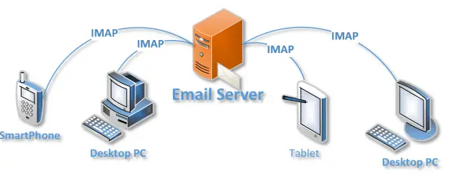
IMAP (Internet Message Access Protocol)
IMAP (Internet Message Access Protocol) adalah protokol standar untuk mengakses/mengambil e-mail dari server.
IMAP lebih kompleks daripada POP3. IMAP berfungsi untuk memilih pesan e-mail yang akan di ambil, membuat folder di server, mencari pesan e-mail tertentu, menghapus pesan e-mail yang ada.
Port : 143
Contoh Layanan : E-Mail

Slide 36
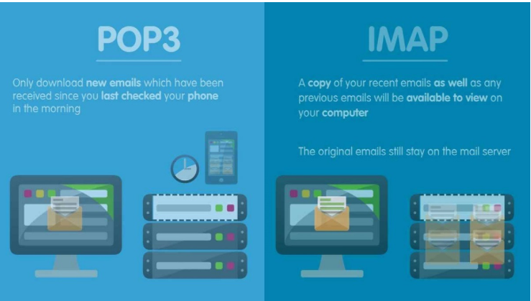
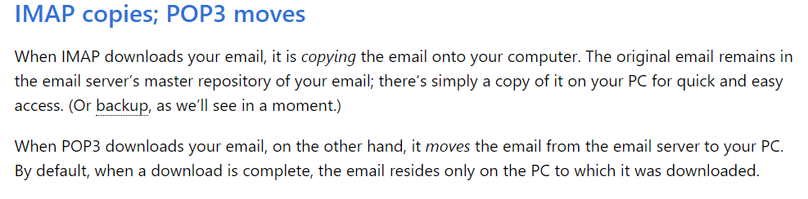

Slide 37
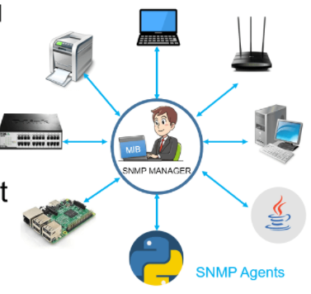
Simple Network Management Protocol (SNMP)
SNMP adalah protokol yang dapat digunakan untuk melakukan manajemen jaringan (monitoring).
SNMP digunakan untuk mengelola node jaringan seperti server, workstation, router, bridge, dan hub dari host sentral.
SNMP dapat dipakai untuk mengonfigurasi device yang jauh, memantau unjuk kerja jaringan, mendeteksi kesalahan jaringan atau akses yang tidak cocok, dan mengaudit pemakaian jaringan.
Port : UDP 161 dan 162
. Protokol SNMP dapat membuat penerima dan pengirim informasi dapat saling berkomunikasi.

Slide 38
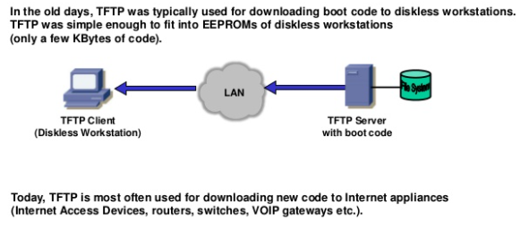
TFTP (Trivial File Transfer Protocol)
TFTP (Trivial File Transfer Protocol) adalah protokol sederhana untuk mentransfer file.
Protokol ini telah di implementasikan dalam User Datagram Protocol (UDP) yang digunakan untuk melakukan booting komputer seperti halnya router jaringan komputer yang tidak memiliki perangkat penyimpanan data.
Port : UDP 69

Slide 39
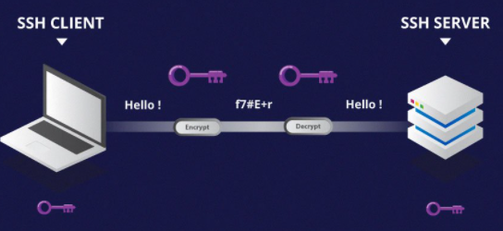
SSH (Secure Shell)
SSH adalah protocol jaringan yang memungkinkan pertukaran data secara aman antara dua komputer.
SSH dapat digunakan untuk mengendalikan komputer dari jarak jauh mengirim file, membuat Tunnel yang terrenkripsi dan lain-lain.
Protocol ini mempunyai kelebihan di banding protocol yang sejenis seperti Telnet, FTP, Danrsh, karena SSH memiliki system Otentikasi,Otorisasi, dan ekripsinya sendiri.
Dengan begitu keamanan sebuah sesi komunikasi melalui bantuan SSH ini menjadi lebih terjamin.
Port : TCP port 22 dan UDP port 22

Slide 40
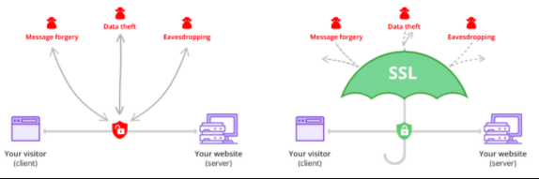
SSL (Secure Socket Layer)
merupakan sistem yang digunakan untuk mengenkripsi pengiriman informasi pada internet, sehingga data dapat dikirim dengan aman.
Protokol SSL mengatur keamanan dan integritas menggunakan enkripsi, autentikasi, dan kode autentikasi pesan.
SSL protocol menyedian privasi komunikasi di internet.
(SSL tidak mendukung file encryption, access-control, atau proteksi virus, jadi SSL tidak dapat membantu mengatur data sensitif setelah dan sebelum pengiriman yang aman).
Port : 443

Slide 41


Slide 42


Internet Control Message Protocol (ICMP)
ICMP utamanya digunakan oleh sistem operasi komputer jaringan untuk mengirim pesan kesalahan yang menyatakan, sebagai contoh, bahwa komputer tujuan tidak bisa dijangkau.
Port : 137, 138
ICMP adalah sebuah protokol jaringan yang bertugas untuk pelaporan kesalahan seperti router yang digunakan untuk menghasilkan pesan kesalahan ke alamat IP sumber ketika masalah menghalangi pengiriman paket IP

Slide 43


PORT
Dalam protokol jaringan TCP/IP, sebuah port adalah mekanisme yang mengizinkan sebuah komputer untuk mendukung beberapa sesi koneksi dengan komputer lainnya dan program di dalam jaringan.
Port dapat mengidentifikasikan aplikasi dan layanan yang menggunakan koneksi di dalam jaringan TCP/IP.

Slide 44

Jenis Port
Port dapat dikenali dengan angka 16-bit (dua byte) yang disebut dengan Port Number dan diklasifikasikan dengan jenis protokol transport apa yang digunakan, ke dalam Port TCP dan Port UDP.
Port memiliki angka 16-bit, maka total maksimum jumlah port untuk setiap protokol transport yang digunakan adalah 65536 buah.
Well-known Port
Registered Port
Dynamically Assigned Port
Well-known Port: Port number yang termasuk ke dalam well-known port, selalu merepresentasikan layanan jaringan yang sama, dan ditetapkan oleh Internet Assigned Number Authority (IANA).
Registered Port: Port-port yang digunakan oleh vendor-vendor komputer atau jaringan yang berbeda untuk mendukung aplikasi dan sistem operasi yang mereka buat.
Dynamically Assigned Port: merupakan port-port yang ditetapkan oleh sistem operasi atau aplikasi yang digunakan untuk melayani request dari pengguna sesuai dengan kebutuhan.

Slide 45

Tabel Well-Known Port

Slide 46

Registered Port

Slide 47








Slide 48


